Slide 1

Рівні кіркової діяльності, їх роль у когнітивному розвитку та зв’язок із порушеннями інтелектуального розвитку
Тема 1.2

Slide 2

ПЛАН:
1. Рівні кіркової діяльності
2. Сигнальні системи мозку та їх значення в розвитку інтелекту
3. Зв’язок порушень кіркової діяльності та підкіркових структур з інтелектуальним розвитком
4. Етапи розвитку вищих психічних функцій та їх відповідність рівням кіркової діяльності

Slide 3
1. Рівні кіркової діяльності
— це концепція, що пояснює організацію функціонування головного мозку, зокрема кори великих півкуль, у процесі сприйняття, переробки та регуляції інформації.
Згідно з теорією І. П. Павлова та інших нейрофізіологів, кіркова діяльність має три основні рівні

Slide 4
1. Рівні кіркової діяльності
Первинний (сенсорний) рівень
Відповідає за сприйняття сенсорної інформації (зорової, слухової, тактильної тощо).
Включає первинні сенсорні зони кори, які отримують сигнали від органів чуття (наприклад, зорову кору в потиличній частці, слухову кору в скроневій частці).
Забезпечує елементарне розрізнення сигналів (наприклад, розрізнення світла і тіні, висоти тону тощо).

Slide 5
1. Рівні кіркової діяльності
Другий (перцептивний) рівень
Відповідає за аналіз і обробку сенсорної інформації.
Включає вторинні сенсорні зони, які формують цілісні образи на основі отриманих сенсорних сигналів (наприклад, розпізнавання облич, розуміння слів).
На цьому рівні інформація узагальнюється та структурується.

Slide 6
1. Рівні кіркової діяльності
Третій (асоціативний, інтегративний) рівень
Відповідає за складну аналітичну та синтетичну діяльність мозку.
Включає асоціативні зони кори, які інтегрують інформацію з різних сенсорних зон, забезпечують мислення, мовлення, прийняття рішень.
На цьому рівні відбувається регуляція поведінки, узагальнення досвіду, формування складних когнітивних процесів.

Slide 7
1. Рівні кіркової діяльності
Ці рівні взаємопов’язані та функціонують у єдиній системі, забезпечуючи адаптацію людини до навколишнього середовища.

Slide 8

2. Сигнальні системи мозку та їх значення в розвитку інтелекту
Перша сигнальна система пов’язана із сприйняттям конкретних подразників через діяльність аналізаторів (зорового, слухового, тактильного, нюхового, смакового). Вона є основою рефлекторних реакцій та найпростіших форм пізнання.
Фізіологічна основа: діяльність сенсорних зон кори головного мозку.
Функції: безпосереднє сприйняття навколишнього світу через органи чуття.
Приклад: відчуття тепла при дотику до гарячого предмета або розпізнавання обличчя знайомої людини.

Slide 9
2. Сигнальні системи мозку та їх значення в розвитку інтелекту
Перша сигнальна система
Значення в логопедії та корекційній роботі.
При порушеннях сенсорних функцій (наприклад, слухового аналізатора у дітей з мовленнєвими розладами) необхідно спочатку забезпечити адекватну роботу першої сигнальної системи (наприклад, через слухові тренування, розвиток фонематичного слуху).

Slide 10
2. Сигнальні системи мозку та їх значення в розвитку інтелекту
Друга сигнальна система
Друга сигнальна система безпосередньо пов’язана з мовною функцією. Вона включає узагальнення сенсорних сигналів у вигляді слів, що дає можливість оперувати не тільки конкретними предметами, але й абстрактними поняттями.
Фізіологічна основа – взаємодія всіх аналізаторів через мовну діяльність (Брока і Верніке – зони мозку, напряму пов’язані з мовленням).
Функції – перетворення сигналів у слова, розширення можливостей мислення за допомогою мови.
Приклад. Назва предмету викликає його образ в уяві, навіть без його безпосереднього сприйняття.

Slide 11
2. Сигнальні системи мозку та їх значення в розвитку інтелекту
Друга сигнальна система
Розлади другої сигнальної системи можуть проявлятися у вигляді алалії-дислалії, афазії, дислексії, дисграфії. Корекційні методи включають логопедичні вправи на розвиток мовленнєвих функцій, використання візуальних та аудіальних опор, збагачення словникового запасу.

Slide 12
2. Сигнальні системи мозку та їх значення в розвитку інтелекту
Третій рівень кіркової діяльності (фронтальна система)
Цей рівень відповідає за складні форми поведінки, самоконтроль, планування та прогнозування. Він функціонально пов’язаний з лобовими частками мозку, які є регулятором довільної активності людини.
Фізіологічна основа – діяльність лобових часток кори головного мозку, особливо префронтальної кори.
Функції – управління свідомою поведінкою, постановка цілей, контроль дій, довільна увага.
Приклад. Планування розкладу, прийняття рішень.

Slide 13
2. Сигнальні системи мозку та їх значення в розвитку інтелекту
Третій рівень кіркової діяльності (фронтальна система)
Значення в логопедії та корекційній педагогіці: при порушеннях лобових часток (наприклад, у дітей із СДУГ або розладами спектра аутизму) виникають труднощі в регуляції поведінки, концентрації уваги та самоконтролі мовлення. Корекційні методи включають розвиток виконавчих функцій, тренування уваги, когнітивно-поведінкову терапію.

Slide 14
2. Сигнальні системи мозку та їх значення в розвитку інтелекту
Взаємозв’язок трьох рівнів
Ці три рівні діяльності мозку працюють у комплексі
Перша сигнальна система дає базове сенсорне сприйняття.
Друга сигнальна система перетворює це сприйняття у знаки та символи, що дозволяє оперувати абстрактними поняттями.
Третій рівень кіркової діяльності додає можливість планування, самоконтролю та свідомого використання мови.
У корекційній та логопедичній роботі врахування всіх трьох рівнів мозкової діяльності допомагає формувати ефективні методи навчання та реабілітації.

Slide 15
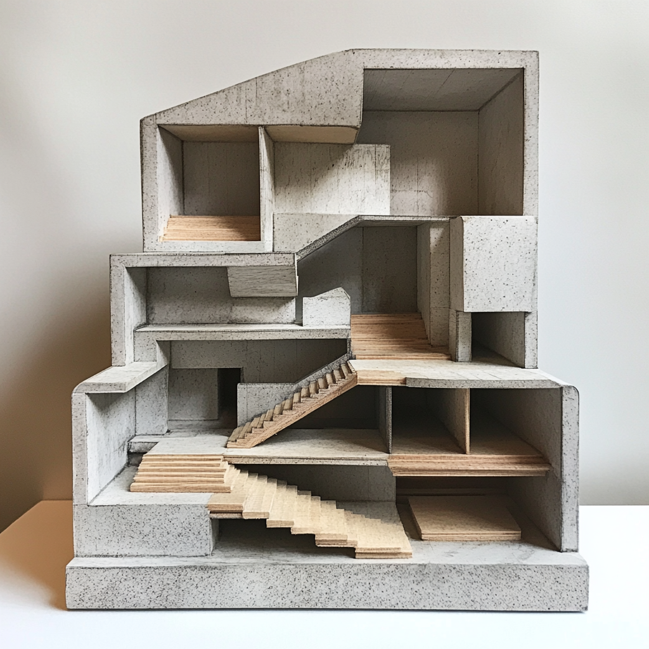
3. Зв’язок порушень інтелектуального розвитку з ураженням різних зон головного мозку
Порушення інтелектуального розвитку пов’язані з дисфункцією або ураженням певних зон мозку, що відповідають за когнітивні, мовленнєві, моторні й адаптивні функції. Ураження можуть бути викликані генетичними, перинатальними, метаболічними чи травматичними факторами.

Slide 16
3. Зв’язок порушень інтелектуального розвитку з ураженням різних зон головного мозку
1. Лобова частка (префронтальна кора)
Функції:
Виконавчі функції (планування, самоконтроль, гнучкість мислення).
Соціальна поведінка, регуляція емоцій.
Розвиток цілеспрямованої діяльності.
Ураження → Симптоми при ПІР:
Порушення регуляції поведінки → імпульсивність, емоційна нестабільність.
Складнощі з навчанням → проблеми з увагою, пам’яттю, організацією дій.
Недостатня адаптація → труднощі в комунікації, ригідність мислення.
Можливі ознаки аутистичного спектра або СДУГ.

Slide 17
3. Зв’язок порушень інтелектуального розвитку з ураженням різних зон головного мозку
2. Тім’яна частка
Функції:
🔹 Аналіз сенсорної інформації, просторове мислення.
🔹 Обробка символічної інформації (числа, літери).
🔹 Формування схем тіла (відчуття власного тіла в просторі).
Ураження → Симптоми при ПІР:
Порушення просторового мислення → труднощі з орієнтацією, конструктивна апраксія.
Дисграфія, дислексія, дискалькулія → труднощі в читанні, письмі, лічбі.
Сенсорні агнозії → труднощі в розпізнаванні предметів на дотик.

Slide 18
3. Зв’язок порушень інтелектуального розвитку з ураженням різних зон головного мозку
3. Скронева частка
Функції:
🔹 Обробка слухової інформації, розуміння мовлення.
🔹 Пам’ять (запам’ятовування, збереження інформації).
🔹 Емоційна регуляція (лімбічна система).
Ураження → Симптоми при ПІР:
Сенсорна афазія → труднощі з розумінням мовлення.
Амнезія → слабка пам’ять, труднощі у навчанні.
Порушення слухового сприйняття → складнощі у комунікації.
Емоційна нестабільність → підвищена тривожність або апатія.

Slide 19
3. Зв’язок порушень інтелектуального розвитку з ураженням різних зон головного мозку
4. Потилична частка
Функції:
🔹 Обробка зорової інформації.
🔹 Розпізнавання предметів, облич.
🔹 Візуальне сприйняття простору.
Ураження → Симптоми при ПІР:
Зорові агнозії → проблеми з розпізнаванням предметів, облич.
Просторові порушення → труднощі з орієнтацією в просторі, схильність до дезорієнтації.
Візуально-моторна координація → труднощі з малюванням, копіюванням фігур.

Slide 20
3. Зв’язок порушень інтелектуального розвитку з ураженням різних зон головного мозку
5. Острівцева частка
Функції:
🔹 Обробка смакових, вісцеральних відчуттів.
🔹 Регуляція мімічних і мовленнєвих рухів.
🔹 Контроль автономних функцій (серцевий ритм, дихання).
Ураження → Симптоми при ПІР:
Дизартрія → проблеми з вимовою.
Гіперчутливість або нечутливість до болю, температури.
Вегетативні порушення → порушення харчової поведінки, нестабільний серцевий ритм.

Slide 21
3. Зв’язок порушень інтелектуального розвитку з ураженням різних зон головного мозку
6. Підкіркові структури (лімбічна система, базальні ганглії, мозочок)
Функції:
🔹 Регуляція емоцій і мотивації (лімбічна система).
🔹 Координація рухів (мозочок, базальні ганглії).
🔹 Формування довготривалої пам’яті (гіпокамп).
Ураження → Симптоми при ПІР:
Емоційні порушення → нестійкий настрій, тривожність, агресія.
Гіпо- або гіперкінези → мимовільні рухи, порушення моторного контролю.
Пам’ять → проблеми із запам’ятовуванням і відтворенням інформації.

Slide 22
3. Зв’язок порушень інтелектуального розвитку з ураженням різних зон головного мозку
Таким чином,
📌 ПІР часто пов’язані з дифузним ураженням мозку, а не лише з конкретною ділянкою.
📌 Лобові та скроневі частки найбільш критичні для розвитку мовлення, мислення, навчання.
📌 Порушення тім’яної та потиличної зон впливають на просторову орієнтацію, зорове та сенсорне сприйняття.
📌 Лімбічна система та підкіркові структури визначають емоційну регуляцію, поведінку та пам’ять.

Slide 23
4. Етапи розвитку вищих психічних функцій
Розвиток вищих психічних функцій відбувається поступово, проходячи кілька етапів.
За Л. Виготським, ці функції спочатку формуються в соціальній взаємодії, а потім інтеріоризуються, стаючи внутрішніми психічними процесами.

Slide 24
4. Етапи розвитку вищих психічних функцій
Послідовність розвитку ВПФ
Сенсомоторний етап (0-2 роки)
Формування сприйняття та уваги на основі сенсорного досвіду.
Розвиток моторики, орієнтації в просторі.
Поєднання сенсорної інформації з руховими реакціями.
Початок розвитку невербального спілкування (жести, міміка).

Slide 25
4. Етапи розвитку вищих психічних функцій
Послідовність розвитку ВПФ
Передопераційний етап (2-7 років)
Формування мовлення як провідного засобу комунікації та мислення.
Розвиток пам’яті (спочатку мимовільної, а потім довільної).
Поява уяви та символічного мислення (гра, малюнки, історії).

Slide 26
4. Етапи розвитку вищих психічних функцій
Послідовність розвитку ВПФ
Емоційно-особистісний розвиток, здатність до співпереживання.
Конкретно-операційний етап (7-11 років)
Перехід від образного до логічного мислення.
Розвиток довільної уваги та логічного запам’ятовування.
Опанування письма, читання, рахунку.
Вміння аналізувати ситуації та розуміти причинно-наслідкові зв’язки.

Slide 27
4. Етапи розвитку вищих психічних функцій
Послідовність розвитку ВПФ
Формально-операційний етап (11-16 років)
Розвиток абстрактного, гіпотетичного та критичного мислення.
Збільшення рівня саморегуляції, рефлексії.
Формування моральних уявлень, здатність розуміти різні точки зору.
Соціальна адаптація, розвиток комунікативних навичок.

Slide 28
4. Етапи розвитку вищих психічних функцій
Послідовність розвитку ВПФ
Дорослий період (16-18+ років)
Досконалість аналітичного мислення, прогнозування ситуацій.
Удосконалення професійних навичок, самостійного прийняття рішень.
Розвиток самосвідомості, критичності, автономності в діяльності.
Складні форми емоційного та соціального інтелекту.

Slide 29
4. Етапи розвитку вищих психічних функцій
Послідовність розвитку ВПФ
Ця послідовність може змінюватися залежно від індивідуальних особливостей розвитку, соціального середовища та навчального впливу.
Може виникати асинхронія розвитку.
Може виникати затримка розвитку, тощо

Slide 30
4. Етапи розвитку вищих психічних функцій
Послідовність розвитку ВПФ
Загальна послідовність розвитку мовленнєвих процесів до 6-7 років:
1. Немовленнєвий період (0-6 міс.) – розвиваються сприйняття, увага, пам’ять, гуління.
2. Початок комунікації (6-12 міс.) – з’являється лепет, реакція на ім’я, розуміння простих слів.
3. Перші слова (12-18 міс.) – активне наслідування мовлення, називання предметів.
4. Фразове мовлення (18-24 міс.) – формуються перші прості речення, розвиток уяви.

Slide 31
4. Етапи розвитку вищих психічних функцій
Послідовність розвитку ВПФ
Загальна послідовність розвитку мовленнєвих процесів до 6-7 років:
5. Розвиток мовлення (2-3 роки) – розширення словникового запасу, використання питальних речень, розвиток мислення через гру.
6. Ускладнення мовлення (3-4 роки) – з’являється зв’язне мовлення, розуміння логічних зв’язків, розвиток сюжетно-рольової гри.
7. Формування довільної уваги (4-5 років) – покращується концентрація, ускладнюється пам’ять, дитина вчиться дотримуватися правил у грі.

Slide 32
4. Етапи розвитку вищих психічних функцій
Послідовність розвитку ВПФ
Загальна послідовність розвитку мовленнєвих процесів до 6-7 років:
8. Розвиток логічного мислення (5-6 років) – дитина розуміє причинно-наслідкові зв’язки, починає оперувати абстрактними поняттями.
9. Підготовка до навчання (6-7 років) – розвиток довільної уваги, здатність до аналізу та узагальнення, логічне мислення, усвідомлене запам’ятовування, оволодіння письмом і читанням.
До 6-7 років у дитини формується достатній рівень ВПФ для навчання, соціалізації та саморегуляції.

Slide 33
4. Етапи розвитку вищих психічних функцій
Сензитивні періоди розвитку від 0 до 6-7 років
Сензитивні періоди – це особливо важливі часові відрізки в розвитку дитини, коли мозок найбільш сприйнятливий до певних видів стимуляції. Вони є критичними для формування мовлення, сенсорного сприйняття, моторики, соціальних навичок. Якщо в цей час дитина не отримує достатньо стимуляції, формування відповідних навичок може бути порушене або значно ускладнене.

Slide 34
4. Етапи розвитку вищих психічних функцій
Сензитивні періоди розвитку від 0 до 6-7 років
1. Сензитивний період сенсорного розвитку (0-3 роки)
🟢 Формується:
✅ Розвиток зору, слуху, тактильних відчуттів, нюху та смаку.
✅ Встановлення базових зв’язків між сенсорними зонами мозку.
✅ Реакція на обличчя, звуки, кольори, температурні зміни.
🟠 Важливо:
🔹 Стимуляція зорових і слухових аналізаторів (іграшки, музика, голосові комунікації).
🔹 Тактильний контакт з дорослими (доторки, масаж, обійми).
🔹 Розвиток координації (ігри з предметами, рухи).
❗ Ризики відсутності стимуляції:
🚨 Сенсорна депривація може викликати затримку когнітивного розвитку, слабку концентрацію, труднощі у сприйнятті інформації.

Slide 35
4. Етапи розвитку вищих психічних функцій
Сензитивні періоди розвитку від 0 до 6-7 років
2. Сензитивний період моторного розвитку (0-2 роки)
🟢 Формується:
✅ Велика моторика: повзання, ходьба, стрибки.
✅ Дрібна моторика: маніпуляції з предметами, хапальний рефлекс.
🟠 Важливо:
🔹 Вільний простір для руху.
🔹 Стимуляція через ігри (розвиток рівноваги, рухливі ігри, взаємодія з предметами).
❗ Ризики:
🚨 Відсутність рухової активності може призвести до затримки формування нервових зв’язків у мозку, порушень координації, труднощів у навчанні письма в майбутньому.

Slide 36
4. Етапи розвитку вищих психічних функцій
Сензитивні періоди розвитку від 0 до 6-7 років
3. Сензитивний період мовлення (6 міс. – 6 років)
🟢 Формується:
✅ Розуміння мови (пасивний словник).
✅ Вимова, артикуляція, граматика.
✅ Формування зв’язного мовлення.
🟠 Важливо:
🔹 Постійне мовне середовище (читання казок, розмови, музика).
🔹 Артикуляційні ігри, співи, логопедичні вправи.
❗ Ризики:
🚨 Брак мовленнєвих стимулів може призвести до алалії, затримки мовлення, проблем із фонематичним слухом.

Slide 37
4. Етапи розвитку вищих психічних функцій
Сензитивні періоди розвитку від 0 до 6-7 років
4. Сензитивний період соціального розвитку (1-4 роки)
🟢 Формується:
✅ Прихильність до батьків, довіра.
✅ Розуміння соціальних правил, емоцій.
✅ Комунікація з іншими дітьми.
🟠 Важливо:
🔹 Рольові ігри, взаємодія з однолітками.
🔹 Вчити дитину розпізнавати емоції та виражати їх.
🔹 Навчання правил поведінки через гру.
❗ Ризики:
🚨 Соціальна ізоляція може спричинити труднощі у взаємодії з людьми, емоційну нестабільність, агресивність або сором’язливість.

Slide 38
4. Етапи розвитку вищих психічних функцій
Сензитивні періоди розвитку від 0 до 6-7 років
5. Сензитивний період когнітивного розвитку (3-6 років)
🟢 Формується:
✅ Довільна увага, пам’ять.
✅ Розвиток уяви, логічного мислення.
✅ Здатність до навчання (основи читання, письма, лічби).
🟠 Важливо:
🔹 Розвивальні ігри, головоломки.
🔹 Формування логічного мислення (пошук рішень, аналіз ситуацій).
🔹 Знайомство з числами, літерами.
❗ Ризики:
🚨 Недостатня стимуляція когнітивного розвитку може спричинити проблеми з концентрацією, труднощі у навчанні, зниження інтересу до пізнання.

Slide 39
4. Етапи розвитку вищих психічних функцій
Сензитивні періоди розвитку від 0 до 6-7 років
6. Сензитивний період саморегуляції та довільної уваги (5-7 років)
🟢 Формується:
✅ Самоконтроль, усвідомлення своїх дій.
✅ Планування, постановка цілей.
✅ Готовність до шкільного навчання.
🟠 Важливо:
🔹 Навчання через гру (дотримання правил, послідовність дій).
🔹 Розвиток відповідальності (прості завдання, які потрібно виконати самостійно).
❗ Ризики:
🚨 Недостатній розвиток саморегуляції може викликати проблеми з дисципліною, емоційною стійкістю, труднощі в навчанні.

Slide 40
4. Етапи розвитку вищих психічних функцій
Сензитивні періоди розвитку від 0 до 6-7 років
Таким чином, від 0 до 6-7 років мозок найбільш пластичний, і правильна стимуляція в ці періоди дає основу для подальшого розвитку.
🔹 Важливо забезпечити сенсорну, мовленнєву, соціальну та когнітивну стимуляцію через гру, спілкування, навчальні завдання.
🔹 Якщо певний сензитивний період проходить без належного розвитку, можуть виникати затримки в мовленні, когнітивних функціях, емоційній та соціальній адаптації.

Slide 41
4. Етапи розвитку вищих психічних функцій
Сензитивні періоди розвитку від 0 до 6-7 років
Мовлення, сенсорний розвиток, емоційна прив’язаність, соціалізація та моторика мають свої сензитивні періоди, після яких їх розвиток стає складнішим або неможливим.
Дослідження та реальні випадки доводять, що якщо певний досвід не отриманий у критичний момент, наслідки можуть бути незворотними.
Раннє втручання (логопедія, корекція зору/слуху, підтримка емоційного зв’язку) допомагає компенсувати ризики.

